Slide 1

第二节
第九章
多元函数的极限与连续性
2.1 多元函数的极限
2.2* 二次极限
2.3 多元函数的连续性

Slide 2


2.1 多元函数的极限
1. 定义
定义2. 设 n 元函数
P₀ 是 D 的聚
点 ,
若存在常数 A ,
对任意正数 ε , 总存在正数δ ,
对一
切
都有
则称 A 为函数
记作
(也称为 n 重极限)

Slide 3




当 n =2 时, 记
二元函数的极限可写作：
二重极限
注意：定义中的
表示在
中，P以任何方式
趋于
即

Slide 4
注
1º 在二元函数极限定义中，P →P₀ 是指在
平面上位于D内以任意方式趋于P₀ ；
y
对比：一元函数极限
P₀
O
x
O
x₀
x
2º 二元函数的极限又称为二重极限;
3º 关于二元函数的极限概念，可相应地推广到n元
函数 u = f (P), P∈D ⊆R^{n}上去;
4º 二元函数的极限运算法则与一元函数类似．

Slide 5
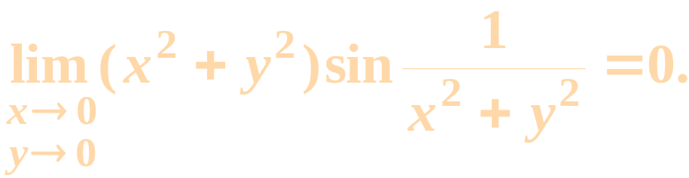
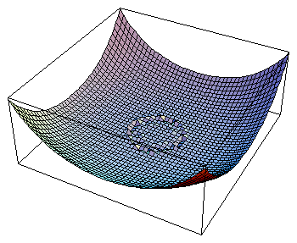
2. 求二重极限的常用方法
(1) 利用定义
例1
求证:
证

Slide 6
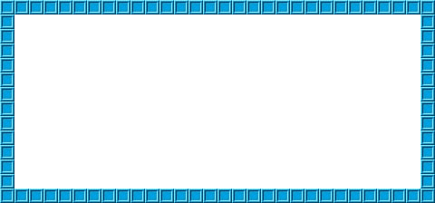
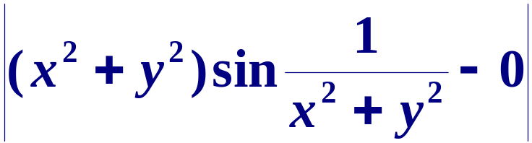
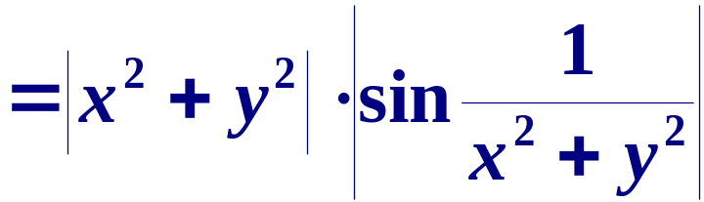
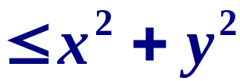
?
当 时，
原结论成立．

Slide 7




例2. 设
求证：
证：
要证
总有
故

Slide 8
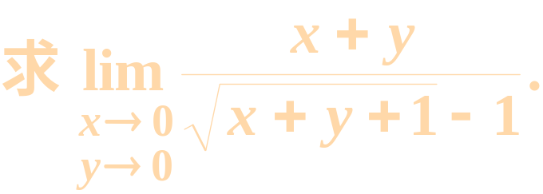



例3
用变量代换
化二重极限为一元函数的极限.
y
O
x
解

Slide 9
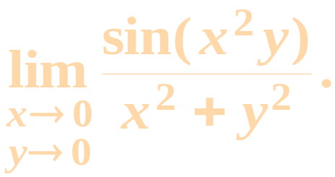
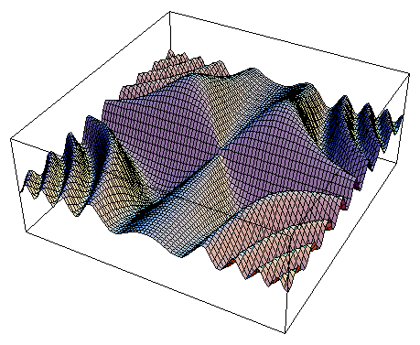

例4
(3) 利用夹逼准则，重要极限
求极限
解
其中

Slide 11
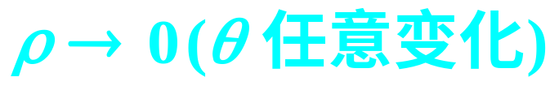
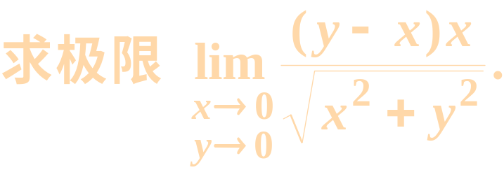
例5
利用极坐标变换，将二重极限化成
时的极限
解

Slide 12
3. 确定极限不存在的方法：
(1)
P
(
x
,
y
)
令
沿直线
趋向于
P
(
x
,
y
，若
)
0
0
0
y
与 k 有关，则可断言: 二重极限
P₀
O
x

Slide 13
(2)
找两条特殊路径L₁，L₂，若
y
L₂
P₀
O
x
L₁

Slide 14
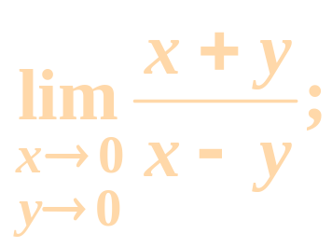
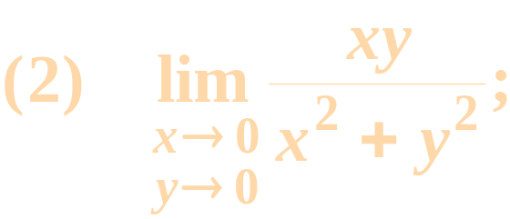
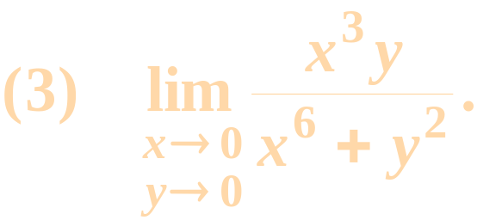
例6
证明下列极限不存在：
(1)
y
y = x
证
O
x
(1)

Slide 15
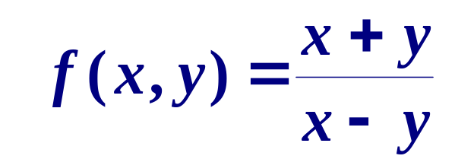
y
y=x
o
x

Slide 16
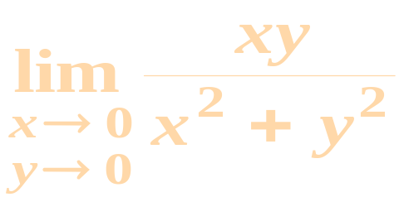

y
(2)
分析
O
x
=

Slide 17
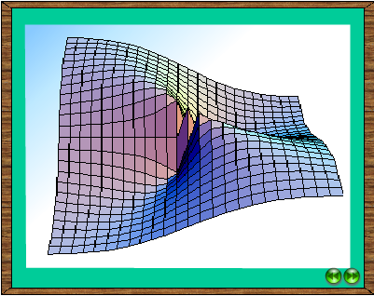
证
其值随 k 的不同而变化，

Slide 18
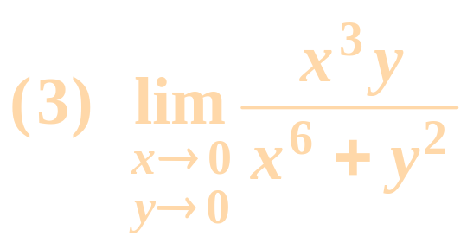
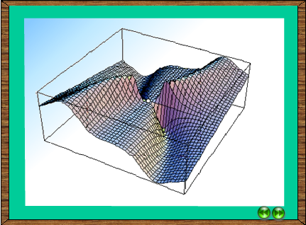
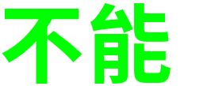
分析
y
O
x

Slide 19
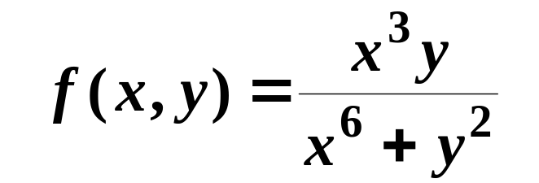
证
取
其值随k的不同而变化，
故该极限不存在．

Slide 20
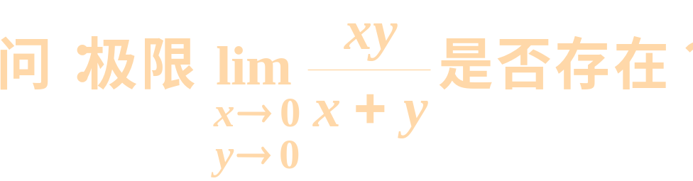
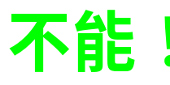
例7
分析
y
O
x
y = - x

Slide 21
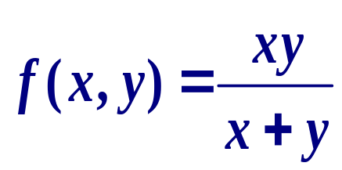
证
取

Slide 22
问：
下列推导是否正确？
×
答：不正确.
错误原因：

Slide 23
事实上，

Slide 24

此值与θ有关，∴ 原极限不存在.

Slide 25



例8. 求
此函数定义域
不包括 x , y 轴
解: 因
则
而
故

Slide 26

2.2 二次极限（累次极限）
• 二重极限
与二次极限
不同.
P75

Slide 27


如果它们都存在, 则三者相等.
仅知其中一个存在,
推不出其它二者存在.
例如,
显然
但由例3 知它在(0,0)点二重极限不存在 .
P75——76例题

Slide 28
2.3 多元函数的连续性
定义3 . 设 n 元函数
定义在 D 上,
如果存在
则称 n 元函数
连续,
否则称为不连续,
此时
称为间断点 .
如果函数在 D 上各点处都连续, 则称此函数在 D 上
连续.
定义4
设函数
定义在 D 上,
如果
函数
处不连续，
则称
为函数
的间断点 .

Slide 29

例如, 函数
在 (0 , 0)点极限不存在(例5(2)),
故 ( 0, 0 )为其间断点.
又如, 函数
在圆周
上间断.
结论: 一切多元初等函数在其定义区域内连续.

Slide 30








例6. 设
证明
证明：
因为
在点
处连续，所以
当
时，有
作邻域
当
时，一定有
从而
即

Slide 31

例如, 函数
在点(0 , 0) 极限不存在,
故 ( 0, 0 )为其间断点.
又如, 函数
在圆周
上间断.
结论: 一切多元初等函数在定义区域内连续.

Slide 32




定理：若 f (P) 在有界闭域 D 上连续, 则
闭域上多元连续函数有与一元函数类似的如下性质:
(有界性定理)
在 D 上可取得最大值 M 及最小值 m ;
(最值定理)
(3) 对任意
(介值定理)

Slide 33



一致连续：
定义：
设 z = f (x, y) 定义在区域 D 上，如果
都有
则称 z = f ( x, y )在 D 上一致连续 .
定理：有界闭区域上的连续函数一致连续.

Slide 34

例5.求
解: 原式
例6. 求函数
的连续域.
解:

Slide 35











备用题
1. 设
求
解法1 令
Notes:
(典P365 例1.3)

Slide 36








1 .
设
求
解法2 令
即
Notes:
(典P365 例1.3)

Slide 37

2.
是否存在？
解：
所以极限不存在.

Slide 38









3. 证明
在全平面连续.
证:
为初等函数 , 故连续.
又
由夹逼准则得
故函数在全平面连续 .
Notes:
. (P394 综例1.9)

